Slide 1
Web Server
신범철

Slide 2
목차
웹 소켓 연결과정
웹 서버 – accept
웹 서버의 기능
웹 서버의 리퀘스트 메시지 수신

Slide 3
웹 소켓 연결과정
Client
Server
socket()
socket()
클라이언트의 접속을 기다리는 부분
bind()
listen()
연결 요청(3way Handshaking)
connect()
accept()
write()
read()
read()
write()
클라이언트와 대화하는 부분
종료 요청(4way Handshaking)
close()
read()
close()
Notes:
이건 이전에 배웠던 웹 소켓의 연결과정입니다..
전에는 클라이언트의 관점에서 웹 소켓의 연결 과정을 알아보았는데
이번에는 웹 서버의 관점에서 알아보려고 합니다.
웹서버는 크게 클라이언트의 접속을 기다리는 부분과 클라이언트와 대화를 나누는 부분으로 나눌 수 있다.
클라이언트의 접속을 기다리는 부분이란 서버 프로그램이 실행되어 초기화 작업을 마친 상태이다.
클라이언트와 대화를 나누는 부분은 클라이언트가 접속을 하여 서버와의 연결이 된 상태이다.

Slide 4
웹 서버 - accept
다시 접속을 기다리러….
접속 대기중인 소켓1
접속 대기중인 소켓1
accept()
소켓 1을 복사한 독립된 소켓2
대화 시작
Notes:
웹 서버를 두개로 나누는데 사이에는 accept이라는 명령어가 있다.
웹 서버는 accept명령을 통해 클라이언트로 소켓을 접수하면
3way-handshaking을 통해 연결을 하고 접속 대기 소켓을 복사하여 독립된 새로운 소켓을 생성한다.

Slide 5
웹 서버의 기능
소켓 1을 복사한 독립된 소켓2
소켓 1을 복사한 독립된 소켓3
소켓 1을 복사한 독립된 소켓4
멀티 태스크!!!
소켓 1을 복사한 독립된 소켓5
소켓 1을 복사한 독립된 소켓6
소켓 1을 복사한 독립된 소켓7
소켓 1을 복사한 독립된 소켓9
소켓 1을 복사한 독립된 소켓8
Notes:
이렇게 accept명령어를 통해 복사된 소켓이 많아지면 뭔가 복잡해 보인다.
그리고 서버는 하나일텐데 이렇게 많이 복사하면 어떻게 사용할까라는 의문점이 들수 있다.
서버OS는 멀티태스크로 다수의 소켓을 동시에 작동시킨다.
그럼 다 소켓 1에서 복사한 것인데 어떻게 소켓을 구분할까라는 의문도 들수 있다.

Slide 6
웹 서버의 기능
소켓 1을 복사한 독립된 소켓2
소켓 1을 복사한 독립된 소켓3
소켓 1을 복사한 독립된 소켓4
파일 디스크립터!
소켓 1을 복사한 독립된 소켓5
소켓 1을 복사한 독립된 소켓6
소켓 1을 복사한 독립된 소켓7
소켓 1을 복사한 독립된 소켓9
소켓 1을 복사한 독립된 소켓8
Notes:
그럼 다 소켓 1에서 복사한 것인데 어떻게 소켓을 구분할까라는 의문도 들수 있다.
정답은 바로 파일 디스크립터를 사용한다.
/
파일 디스크립터란 운영체제가 특정 파일에 할당해준 정수값을 의미한다.
/
우리가 흔히 알고 있는 파일뿐만 아니라 소켓과 같은 자원도 파일 디스크립터 값을 받는다.
소켓을 생성하는 socket()함수와, 연결을 수락하는 accept()함수 모두 파일 디스크립터 값을 반환한다.

Slide 7
파일 디스크립터
파일 디스크립터 : 1
접속 대기중인 소켓1
접속 대기중인 소켓1
accept()
소켓 1을 복사한 독립된 소켓2
파일 디스크립터 : 2
Notes:
다시 돌아와서 보면 accept() 함수를 실행할 때 복사된 독립된 소켓2는 파일 디스크립터를 할당받은 것이다.
다시 정리하면 소켓을 식별하기 위해서는 파일디스크립터를 사용한다.

Slide 8
웹 소켓 연결과정
Client
Server
socket()
socket()
클라이언트의 접속을 기다리는 부분
bind()
listen()
연결 요청(3way Handshaking)
connect()
accept()
write()
read()
read()
write()
클라이언트와 대화하는 부분
종료 요청(4way Handshaking)
close()
read()
close()
Notes:
Accept까지 했으니 이제 클라이언트와 대화하는 부분을 해보려고한다.
/
웹 서버의 기준으로 하니 클라이언트가 write하고 웹 서버가 하는 read하는 동작을 알아볼것이다.
/
이 동작은 웹서버가 리퀘스트 메시지를 수신한 것을 의미한다.
Read 안에는 HTTP 리퀘스트 메시지가 있다.

Slide 9
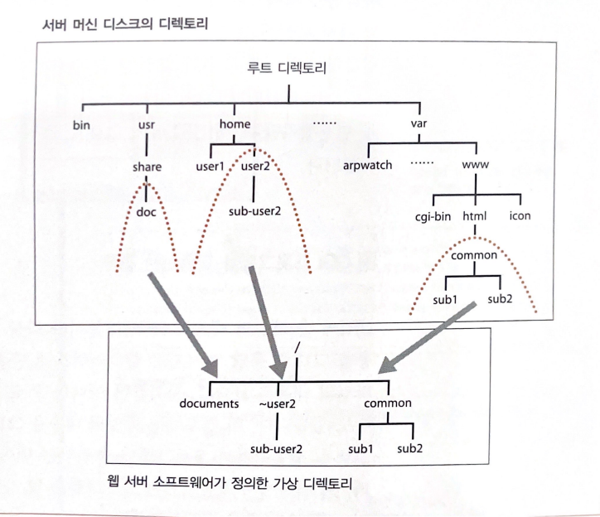
웹 서버의 리퀘스트 메시지 수신
Q : 웹서버에서 HTTP Request messag의 데이터는 어디있는가?
A : 디스크를 읽고 해석한다.
Notes:
하지만 URI에 기록된 경로명은 웹서버에서 공개하는 가상의 디렉터리 구조를 사용한다.
이유는 진짜 디렉토리 파일의 노출을 막아 보안을 강화하기 위해서이다.

Slide 10
웹 서버의 리퀘스트 메시지 수신
Q : 만약 브라우저에서 보낸 URI에 파일명이 생략되어 있다면??
A : 파일명이 생략되어 있다면 index.html로 표시된다.
EX)
http://www.cyber.co.kr/tone/이라면
http://www.cyber.co.kr/tone/index.html이라는 의미
Notes:
하지만 URI에 기록된 경로명은 웹서버에서 공개하는 가상의 디렉터리 구조를 사용한다.
이유는 진짜 디렉토리 파일의 노출을 막아 보안을 강화하기 위해서이다.

Slide 11
웹 서버의 리퀘스트 메시지 수신
Q : 만약 .cgi, .php와 같은 프로그램 파일 이라면?
A : 해당 프로그램을 작동시키도록 OS에 의뢰한다.
EX) http://www.cyber.co.kr/tone/beom.php인경우
.php을 작동시키는 OS에 의뢰하여 실행 후 출력 데이터를
웹서버로 전송

